Slide 1
深入理解 HTTP缓存机制及原理
大前端技术分享
ISG-数据增能-前端@赵宇翔

Slide 2
场景
面试官：讲一讲http缓存
答：http缓存分为强制缓存和协商缓存
面试官：有哪些区别
答：吧啦吧啦吧啦
面试官：有哪些字段
答：阿巴阿巴阿巴
Notes:
相信大家在面试的过程中都遇到过面试官会出这样一道面试题：讲一讲http缓存（点击）
作为前端八股文，这已经是一道经典老题了。
讲一讲http缓存
http缓存分为强制缓存和协商缓存
有哪些区别
吧啦吧啦吧啦
有哪些字段
阿巴阿巴阿巴
传统面试讲究点到为止，一般都是粗浅的问粗浅的答。
但是Http 缓存机制作为 web 性能优化的重要手段，对于从事 Web 开发的同学们来说，应该是知识体系库中的一个基础环节，同时对于有志成为前端架构师的同学来说是必备的知识技能。
那我们为什么要掌握缓存，缓存有什么好的，不了解又会怎么样，我们先来说说缓存的优点和缺点。

Slide 3
缓存的优缺点
优点
减少了不必要的数据传输，节省带宽。
减少服务器的负担，提升网站性能。
减少网络延迟，加快页面响应速度，增强用户体验。
缺点
资源如果有更改但是客户端不及时更新会造成用户获取信息滞后，如果老版本有bug的话，情况会更加糟糕。
Notes:
所以，为了避免设置缓存错误，掌握缓存的原理对于我们工作中去更加合理的配置缓存是非常重要的
但是对于很多前端同学来说，仅仅只是知道浏览器会对请求的资源进行缓存，但是为什么被缓存，缓存是怎样生效的，却并不是很清楚。
所以，我们今天就来深入理解一下http的缓存机制和原理。

Slide 4
基本概念
HTTP报文
HTTP报文就是浏览器和服务器间通信时发送及响应的数据块。
浏览器向服务器请求数据，发送请求(request)报文；服务器向浏览器返回数据，返回响应(response)报文。
HTTP报文
缓存相关的规则
包含属性的首部(header)
包含数据的主体部分
(body)
Notes:
先来了解一下基本概念。
首先来了解什么是HTTP报文？
HTTP报文就是浏览器和服务器间通信时发送及响应的数据块。
浏览器向服务器请求数据，发送请求报文；服务器向浏览器返回数据，返回响应报文。
报文信息主要分为两部分，包含属性的首部和包含数据的主体部分。
我们今天要讲的缓存相关的规则就包含在header中。

Slide 5
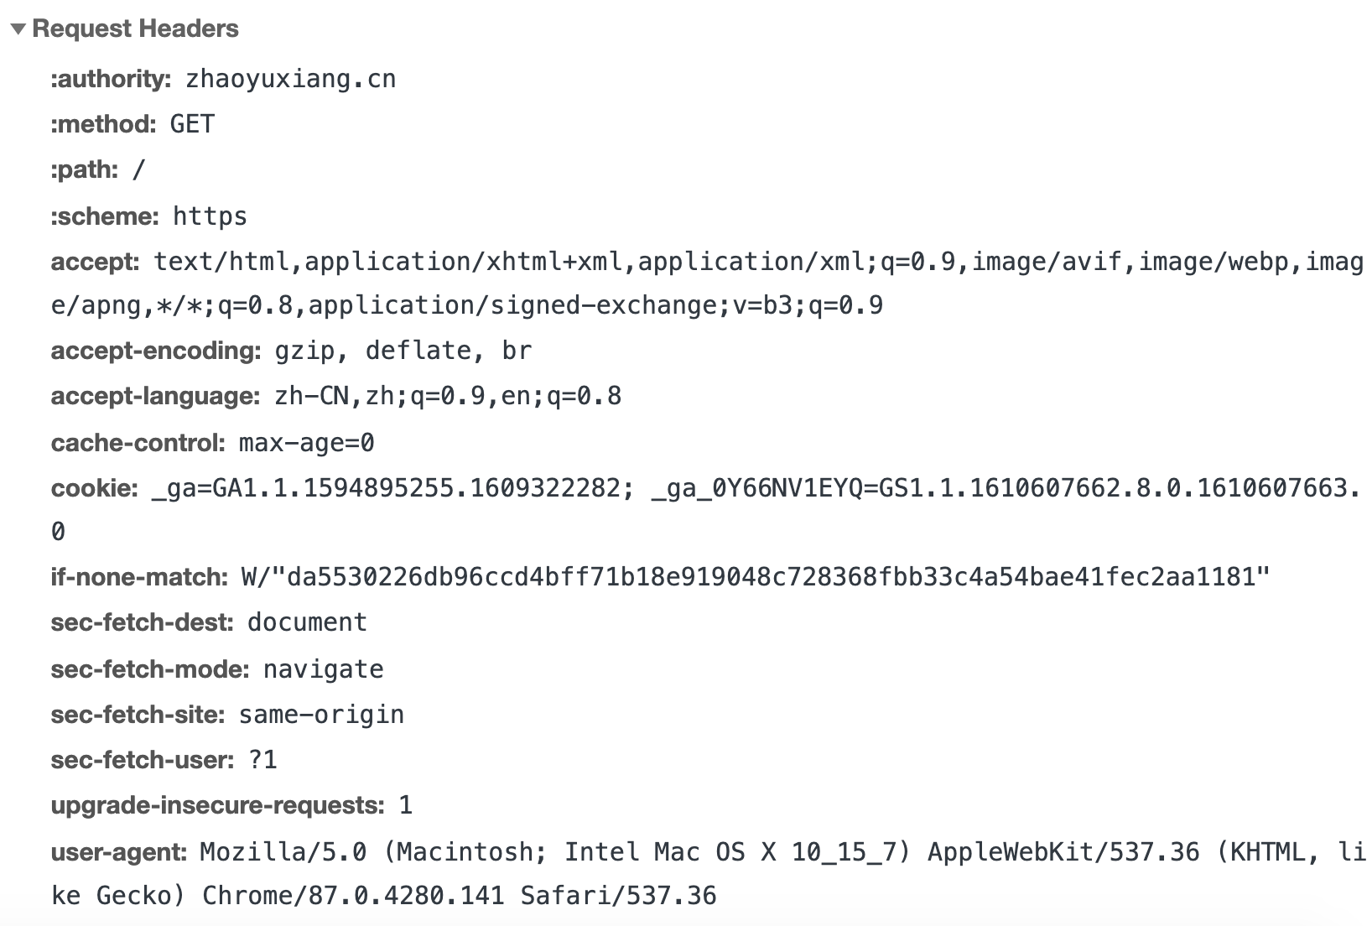
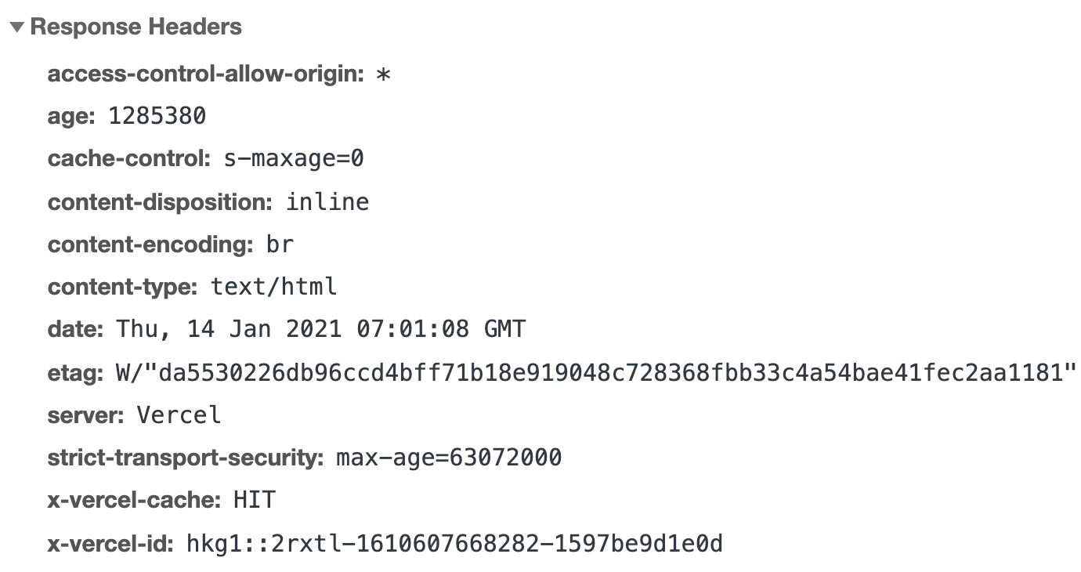
请求头
请求报文的首部，我们称为请求头。
内容：浏览器向服务器发送请求的数据。
响应头
响应报文的首部，我们称为响应头。
内容：服务器向浏览器响应的数据。
Notes:
请求头
请求报文的首部，我们称为请求头。
内容：浏览器向服务器发送请求的数据，资源。
响应头
响应报文的首部，我们称为响应头。
内容：服务器向浏览器响应数据。
web开发的同学应该每天都要看见这个界面无数次。

Slide 6
第一次请求数据
客户端
cache
服务器
请求数据
没有缓存数据
请求数据
返回数据和缓存规则
将数据和缓存规则存入缓存
客户端
cache
服务器
Notes:
根据缓存规则，我们可以分为强制缓存和协商缓存两种类型。

Slide 7
强制缓存
缓存未失效
客户端
cache
请求数据
有缓存数据，且未失效，返回数据
客户端
cache
在缓存数据未失效的情况下，可以直接使用缓存数据。

Slide 8
强制缓存
缓存失效
客户端
cache
服务器
请求数据
缓存数据失效
请求数据
返回数据和缓存规则
将数据和缓存规则存入缓存
客户端
cache
服务器
在缓存失效的时候，浏览器向服务器请求数据时，服务器会将数据和缓存规则一并返回。

Slide 9
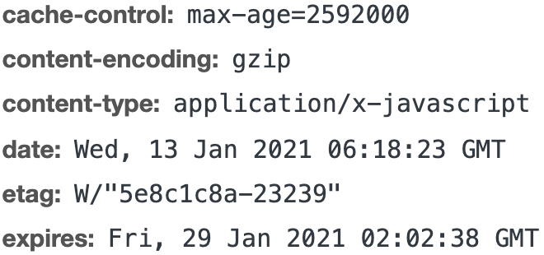
那么浏览器是如何判断缓存数据是否失效呢？
我们前面讲过，缓存规则信息包含在报文首部(header)。
对于强制缓存来说，响应头中会有两个字段来标明失效规则（Expires/Cache-Control）。
Notes:
（读PPT）
下面我们就来深入讲讲这两个字段。

Slide 10
Expires
Expires的值为服务端返回的到期时间，即下一次请求时，请求时间小于服务端返回的到期时间，直接使用缓存数据。
expires: Sun, 24 Jan 2021 06:27:11 GMT
有一个问题是，到期时间是由服务端生成的，但是客户端时间可能跟服务端时间有误差，这就会导致缓存命中的误差。
所以HTTP 1.1 的版本，使用Cache-Control替代。

Slide 11
Cache-Control
Cache-Control 通过指定指令来实现缓存机制。
缓存指令是单向的，这意味着在请求中设置的指令，不一定被包含在响应中。
Notes:
cache-control可以分为以下几类

Slide 12
Cache-Control 可缓存性指令
public
表明响应可以被任何对象缓存。
private
表明响应只能被单个用户缓存，不能作为共享缓存。
no-cache
在发布缓存副本之前，强制要求缓存把请求提交给原始服务器进行验证。
no-store
缓存不应存储有关客户端请求或服务器响应的任何内容，即不使用任何缓存。
Notes:
public
表明响应可以被任何对象缓存。
通俗的讲就是客户端和代理服务器都能缓存。
private
表明响应只能被单个用户缓存，不能作为共享缓存。
通俗的讲就是只能客户端缓存。
no-cache
在发布缓存副本之前，强制要求缓存把请求提交给原始服务器进行验证。
通俗的讲就是在使用缓存内容之前先要通过协商缓存的验证。
no-store
缓存不应存储有关客户端请求或服务器响应的任何内容，即不使用任何缓存。

Slide 13
Cache-Control 到期指令
max-age=<seconds>
设置缓存存储的最大周期，超过这个时间缓存被认为过期(单位秒)。
s-maxage=<seconds>
覆盖max-age或者Expires头，但是仅适用于共享缓存，私有缓存会忽略它。
max-stale[=<seconds>]
表明客户端愿意接收一个已经过期的资源。
min-fresh=<seconds>
表示客户端希望获取一个能在指定的秒数内保持其最新状态的响应。
stale-while-revalidate=<seconds>
表明客户端愿意接受陈旧的响应，同时在后台异步检查新的响应。
stale-if-error=<seconds>
表示如果新的检查失败，则客户愿意接受陈旧的响应。
Notes:
max-age=<seconds>
设置缓存存储的最大周期，超过这个时间缓存被认为过期(单位秒)。
比如我设置了3600秒，那就代表一小时之后过期。
s-maxage=<seconds>
覆盖max-age或者Expires头，但是仅适用于共享缓存，私有缓存会忽略它。
就是说s-maxage的优先级要高于max-age，但是它只能在响应头中起作用。
max-stale[=<seconds>]
表明客户端愿意接收一个已经过期的资源。
比如一个资源6点过期，我愿意接受过期3600秒内的，那我在7点前还能使用缓存。
min-fresh=<seconds>
表示客户端希望获取一个能在指定的秒数内保持其最新状态的响应。
比如说一个缓存6点过期，我设置min-fresh等于3600秒，那我在五点之后的时候去请求这个资源，就必须从服务器给我一个最新的，本地的缓存我不想用了。
stale-while-revalidate=<seconds>
表明客户端愿意接受陈旧的响应，同时在后台异步检查新的响应。
比如说一个缓存6点过期，我设置这个字段的值为300秒，那我在6点05分之前的时候去请求这个资源，我可以直接使用缓存，但是同时客户端需要异步地去服务端去看看有没有最新的资源。6点05分以后我再次请求该资源，如果缓存里还是过期资源我就不用了，直接去服务器拿新资源。如果之前已经把新资源搞过来了，就继续走正常的缓存流程。
stale-if-error=<seconds>
表示如果新的检查失败，则客户愿意接受陈旧的响应。
就是说一个缓存6点过期，我6点之后去请求这个资源，但是请求失败了，我可以凑合着先用缓存顶一下。

Slide 14
Cache-Control 重新验证和重新加载指令
must-revalidate
一旦资源过期，在成功向原始服务器验证之前，缓存不能用该资源响应后续请求。
proxy-revalidate
与must-revalidate作用相同，但它仅适用于共享缓存，并被私有缓存忽略。
immutable
表示响应正文不会随时间而改变。
Notes:
must-revalidate
一旦资源过期，在成功向原始服务器验证之前，缓存不能用该资源响应后续请求。
proxy-revalidate
与must-revalidate作用相同，但它仅适用于共享缓存，并被私有缓存忽略。
immutable
表示响应正文不会随时间而改变。资源只要没过期就不会在服务器上发生改变，告诉客户端不要发送重新验证请求头（例如If-None-Match或If-Modified-Since）来检查更新。

Slide 15
Cache-Control 其他指令
no-transform
不得对资源进行转换或转变。
only-if-cached
表明客户端只接受已缓存的响应，并且不要向原始服务器检查是否有更新的拷贝。
Notes:
no-transform
不得对资源进行转换或转变。
像一些编码方式啊类型之类的报文头部字段不能由代理修改。
比如，有些代理为了节省缓存空间或者节约流量，会对图像格式进行转换，加上no-transform指令就表示不允许这样做。
only-if-cached
表明客户端只接受已缓存的响应，并且不要向原始服务器检查是否有更新的拷贝。
通俗的说就是对这个资源完全只使用缓存，若缓存没有命中，则返回503错误。

Slide 16
Cache-Control 示例
禁止缓存
Cache-Control: no-store
在客户端和代理服务器都缓存一个有效期一年的资源
Cache-Control: public, max-age=31536000
需要重新验证缓存
Cache-Control: no-cache
Cache-Control: max-age=0

Slide 17
Expires VS Cache-Control
Expires 是http1.0的产物；
Cache-Control是http1.1的产物；
两者同时存在的话，Cache-Control优先级高于Expires；
在某些不支持HTTP1.1的环境下，Expires就会发挥用处；
所以Expires其实是过时的产物，现阶段它的存在只是一种兼容性的写法。
Notes:
（先读PPT）
强制缓存判断是否缓存的依据来自于是否超出某个时间或者某个时间段，而不关心服务器端文件是否已经更新，这可能会导致加载文件不是服务器端最新的内容，那我们如何获知服务器端内容是否已经发生了更新呢？此时我们需要用到协商缓存策略。

Slide 18
协商缓存
缓存命中
客户端
cache
服务器
获取缓存数据的标识
返回缓存数据的标识
请求服务器验证缓存标识对应的数据是否失效
通知客户端缓存未失效
获取缓存数据
客户端
cache
服务器

Slide 19
协商缓存
缓存未命中
客户端
cache
服务器
获取缓存数据的标识
返回缓存数据的标识
请求服务器验证缓存标识对应的数据是否失效
返回最新的数据和缓存规则
将缓存数据和规则存入缓存
客户端
cache
服务器

Slide 20
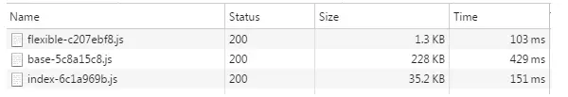
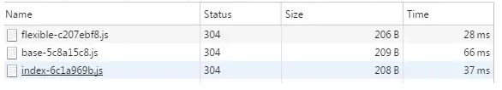
第一次访问：
再次访问：
Notes:
通过两图的对比，我们可以很清楚的发现，在协商缓存生效时，状态码为304，并且报文大小和请求时间大大减少。
因为服务端在进行标识比较后，只返回header部分，通过状态码通知客户端使用缓存，不再需要将报文主体部分返回给客户端。
对于协商缓存来说，缓存标识的传递是我们着重需要理解的，它在请求头和响应头之间进行传递。下面就来讲讲协商缓存的标识到底是什么。

Slide 21
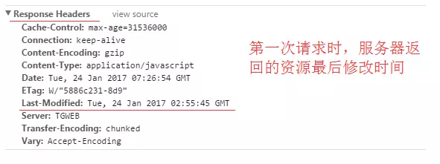
Last-Modified和If-Modified-Since
Last-Modified
Notes:
浏览器在第一次访问资源时，服务器返回资源的同时，在响应头中添加 Last-Modified 这个字段，值是这个资源在服务器上的最后修改时间，浏览器接收后缓存文件，记录最后修改时间；

Slide 22
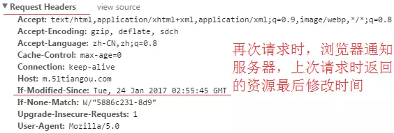
Last-Modified和If-Modified-Since
If-Modified-Since
Notes:
浏览器下一次请求这个资源，浏览器检测到之前有记录下最后修改时间，于是添加If-Modified-Since这个字段，值就是Last-Modified中的值；
服务器再次收到这个资源请求，会根据 If-Modified-Since 中的值与服务器中这个资源的最后修改时间对比，如果没有变化，返回304和空的响应体，通知浏览器直接从缓存读取；
如果If-Modified-Since的时间小于服务器中这个资源的最后修改时间，说明文件有更新，于是返回200和新的资源。

Slide 23
Last-Modified的缺点
一些文件也许会周期性的更改，但是他的内容并不改变(仅仅改变了修改时间)，这个时候我们并不希望认为这个文件被修改了；
某些文件修改非常频繁，比如在秒级以下的时间内进行修改(比方说1s内修改了N次)，if-modified-since能检查到的粒度是秒级的，这种修改无法判断；
某些服务器不能精确的得到文件的最后修改时间。
Notes:
既然根据文件修改时间来决定是否缓存尚有不足，能否可以直接根据文件内容是否修改来决定缓存策略？所以在 HTTP / 1.1 出现了 ETag 和If-None-Match

Slide 24
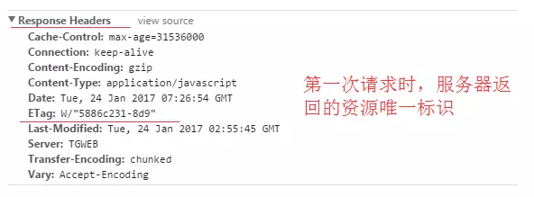
Etag和If-None-Match
Etag
服务器响应请求时，告诉浏览器当前资源在服务器的唯一标识（生成规则由服务器决定）。

Slide 25
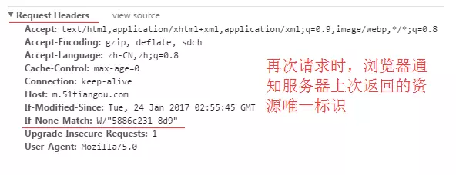
Etag和If-None-Match
If-None-Match
再次请求服务器时，通过此字段通知服务器客户端缓存数据的唯一标识。
Notes:
服务器收到请求后发现有头If-None-Match 则与被请求资源的唯一标识进行比对，
不同，说明资源又被改动过，则响应整片资源内容，返回状态码200；
相同，说明资源无新修改，则响应HTTP 304，告知浏览器继续使用缓存。

Slide 26
Last-Modified和If-Modified-Since
VS
Etag和If-None-Match
在精确度上，Etag要优于Last-Modified。Last-Modified的时间单位是秒，如果某个文件在1秒内改变了多次，那么它的Last-Modified其实并没有体现出来修改，但是Etag每次都会改变确保了精度；
在性能上，Etag要逊于Last-Modified，毕竟Last-Modified只需要记录时间，而Etag需要服务器通过算法来计算出一个hash值。
在优先级上，服务器校验优先考虑Etag。

Slide 27
缓存机制总结
强制缓存优先级高于协商缓存进行
如果强制缓存生效则直接使用缓存
Cache-Control 优先级高于 Expires
如果强制缓存不生效则进行协商缓存
Etag / If-None-Match 优先级高于 Last-Modified / If-Modified-Since
协商缓存由服务器决定是否使用缓存
如果协商缓存失效，返回200，重新返回资源和缓存标识，再存入浏览器缓存中
如果协商缓存生效，返回304，继续使用缓存。

Slide 28
定义最佳的缓存策略
否
是
需要缓存吗？
否
是
no-store
每次都要重新验证吗？
否
是
需要代理缓存吗？
no-cache
private
public
设置缓存最大生命周期
理想的情况下，我们应该在客户端上在尽可能长的时间中缓存尽可能多的响应，并为每个响应提供ETag，从而实现有效的重新验证。
max-age=xxx
加上ETag

Slide 29
谢谢！

